Slide 1
서블릿 필터

Slide 2
서블릿 필터
Client로 부터 Server로 요청이 들어오기 전에 서블릿을 거쳐서 필터링 하는 것을 서블릿 필터라고 한다.
사용자 인증이나 로깅과 같은 기능들은 모든 서블릿이나 JSP가 공통적으로 필요로 함.
이러한 공통적인 기능들을 서블릿이 호출되기 전에 수행(전처리)되게 하고 싶거나
서블릿이 호출 되고 난 뒤에 수행(후처리) 하고 싶으면 공통적인 기능들을 서블릿 필터로 구현하면 된다.

Slide 3
필터로 구현하면 좋은 기능
1. 인증(사용자 인증) 필터
2. 로깅 및 감시(Audit) 필터
3. 이미지 변환 및 데이터 압축 필터
4. 암호화 필터
5. XML 컨텐츠를 변형하는 XSLT 필터
6. URL 및 기타 정보들을 캐싱하는 필터

Slide 4
Filter 인터페이스
필터를 설정하는 FilterConfig 객체, FilterChain 객체와 Filter 객체가 필요하다.
이 중에서 FilterConfig 인터페이스랑 FilterChain 인터페이스를 상속받은 클래스들은 웹컨테이너가 구현해준다.
Filter를 구현하는데 필요한 건 사용자 정의 필터 클래스는 javax.servlet.Filter 인터페이스를 구현한다.
Filter 인터페이스는 init(), doFilter() , destroy() 메소드가 있다.

Slide 5
필터 라이프 사이클
init(FilterConfig config)
서블릿 컨테이너가 필터 인스턴스를 초기화 하기 위해서 호출하는 메소드
doFilter(ServletRequest res, ServletResponse res,FilterChain chain)
필터에서 구현해야 하는 로직을 작성하는 메소드
destroy() : void
필터 인스턴스를 종료시키기 전에 호출하는 메소드

Slide 6
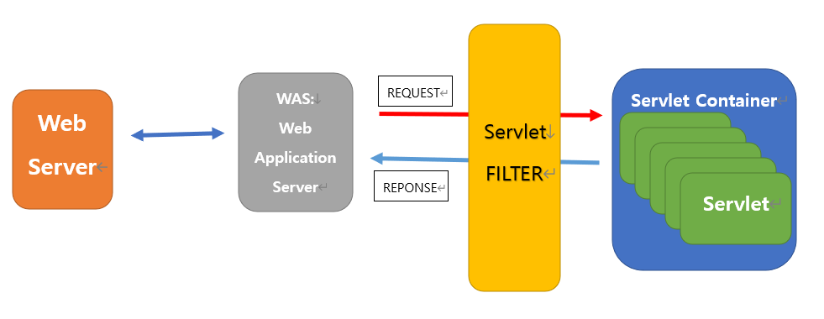
서블릿 필터(Servlet Filter)

Slide 7
서블릿 필터 사용하기
필터의 구동 원리
필터 1
필터 2
1.요청
서블릿
컨테이너
서블릿
2.응답
필터 클래스의 구현 및 배치
javax.servlet
Filter
@WebFilter(
urlPatterns="/*",
initParams={
@WebInitParam(
name="encoding”, value="UTF-8")
})
<<클래스>>
MyFilter

Slide 8
필터 예제
@WebFilter("/*")
public class CharacterEncodingFilter implements Filter {
@Override
public void doFilter(ServletRequest request, ServletResponse response, FilterChain chain)
throws IOException, ServletException {
request.setCharacterEncoding("UTF-8");
chain.doFilter(request, response);
}
}

